Slide 1
Освоение человеком космического пространства.

Slide 2
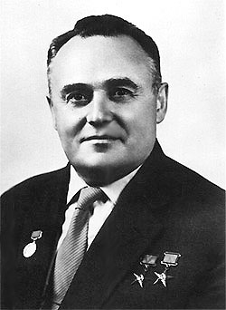
ЦИОЛКОВСКИЙ Константин Эдуардович (1857—1935) — русский советский учёный и изобретатель в области аэродинамики, ракетодинамики, теории самолёта и дирижабля; основоположник современной Космонавтики. В 1903 году опубликовал труд "Исследование мировых пространств реактивными приборами". КОРОЛЕВ Сергей Павлович (1907-1966) - советский ученый и конструктор в области ракетостроения и космонавтики, главный конструктор первых ракет-носителей, ИСЗ, пилотируемых космических кораблей, основоположник практической космонавтики, академик АН СССР, член президиума АН СССР, дважды Герой Социалистического Труда.

Slide 3
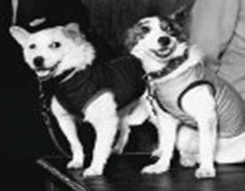
19.08.1960 года стартовал корабль-спутник с собаками Белкой и Стрелкой на борту, а вместе с ними 40 мышей, 2 крысы, различные мухи, растения и микроорганизмы. Эта веселая команда 17 раз облетели вокруг Земли и приземлилась.Впервые в мире живые существа, побывав в Космосе, возвратились на Землю после орбитального полёта. Через несколько месяцев у Стрелки родились шесть здоровых щенков.

Slide 4
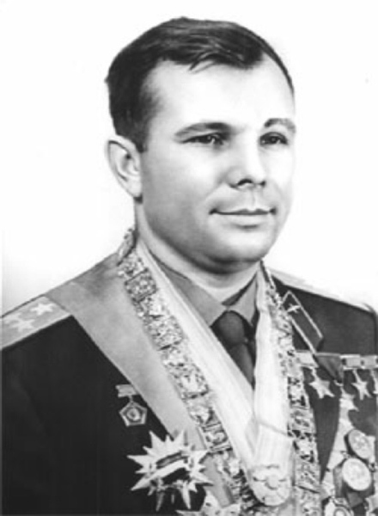
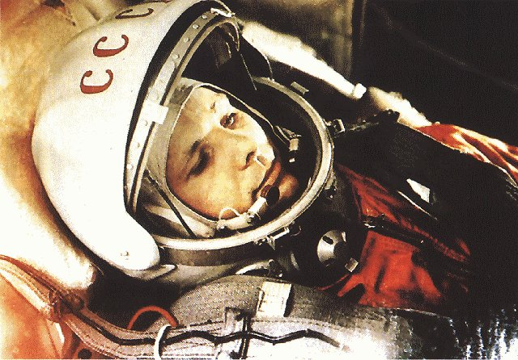
Первым космонавтом стал Юрий Алексеевич Гагарин. 12 апреля 1961 г. на ракете «Восток» он облетел вокруг нашей планеты за 108 минут. Мир замер, слушая голос человека из космоса, смотрящего на планету Земля из окна иллюминатора, пролетающего над странами и океанами. Так планета узнала слова «Гагарин», «Россия».

Slide 5
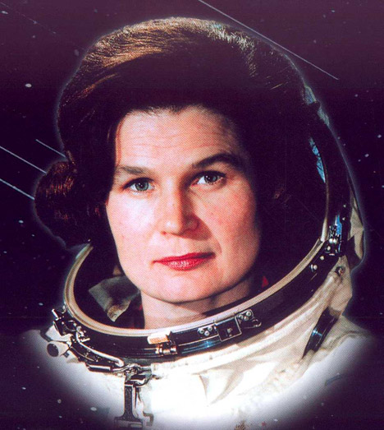
16 июня 1963 года в 12 часов 30 минут в Советском Союзе на орбиту спутника Земли выведен космический корабль "Восток-6" впервые в мире пилотируемый женщиной - космонавтом Терешковой Валентиной Владимировной.

Slide 6
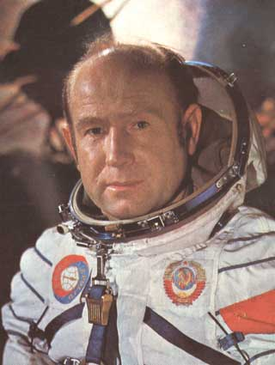
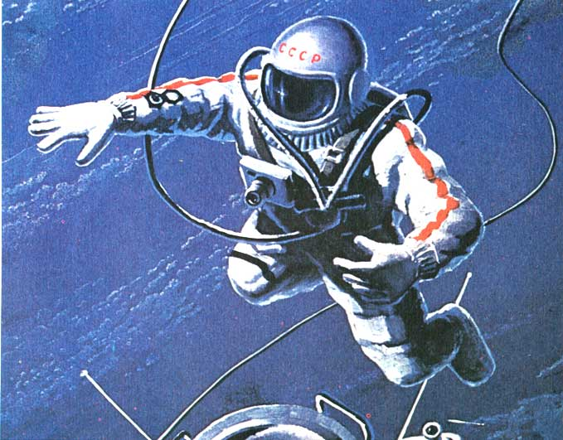
Первый выход в космос был совершён советским космонавтом Алексеем Архиповичем Леоновым 18 марта 1965 года с борта космического корабля “Восход-2” с использованием гибкой шлюзовой камеры.

Slide 7
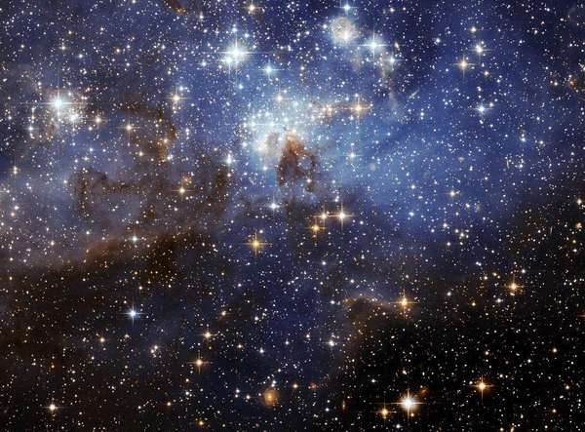
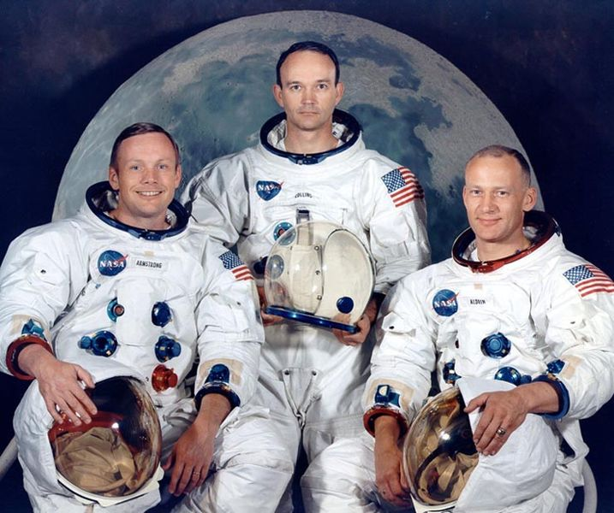
Нил Армстронг
Майкл Коллинз
Эдвин Олдрин

Slide 9
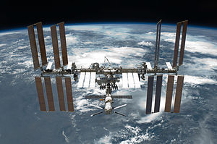
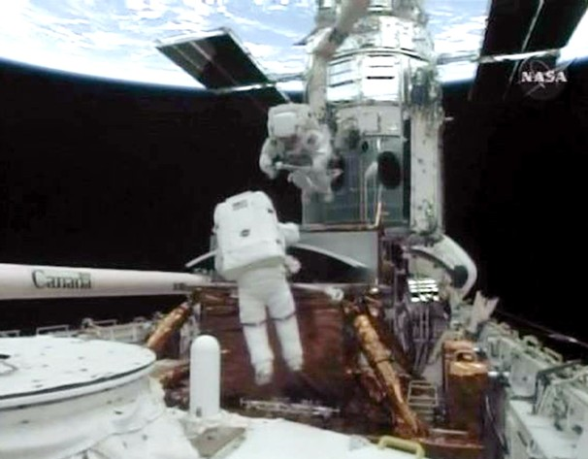
Эмблема МКС

Slide 10
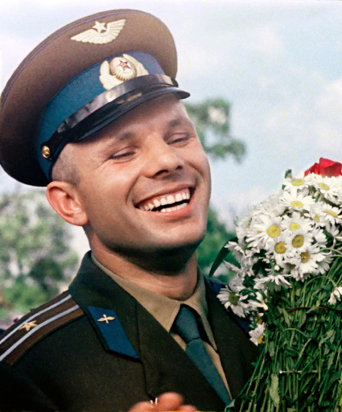
« Хорошо учитесь. Путь к знаниям
начинается с таблицы умножения и
первого диктанта. Часто говорят, что
космический полёт – это подвиг.
А к подвигу готовятся. И на утренней
зарядке, и за партой, и в походе.»
Ю.А.Гагарин

